Slide 1
计算机通信与网络 Computer Communication & Networks
复习提纲
南京邮电大学计算机学院
计算机系统与网络教学中心

Slide 2
考试题型与分值
单项选择题：20分（10题，每题2分）
填空题：15分（15空，每空1分）
简答题：20分（4题，每题5分）
综合应用题：45分（5题）
注1：试卷中包含一张附录，包括以太网MAC帧结构、IPv4数据报格式、UDP以及TCP报文段格式，但要求大家掌握其各个字段的含义。注2：样题为期末考试的参考题型。

Slide 3
第一章 概述
1.掌握计算机网络在逻辑上的组成及其各自的作用。
2.理解网络的类型（网络拓扑结构、网络覆盖范围）
3.掌握网络体系结构的概念；掌握协议概念和协议三要素的名称、含义。
4.掌握OSI/RM体系结构中每一层的名称和主要功能、“服务”的概念。
5.掌握TCP/IP体系结构各层功能

Slide 4
第一章 概述样题
1、《春望》中“烽火连三月，家书抵万金。”蕴含着协议三要素中的（ ）。
A. 语法 B. 语义 C. 同步 D. 定时
2、在OSI参考模型中，自下而上第一个提供端到端服务的层次是（ ）。
A. 物理层 B. 数据链路层
C. 网络层 D. 传输层

Slide 5
第一章 概述样题
3、通信双方必须遵循的控制信息交换规则的集合是
( )。
A. 服务访问点 B. 原语
C. 协议 D. 网络体系结构
4、下列不属于通信子网中的设备是（ ）。
A. 网桥 B. 路由器
C. 集线器 D. PC机

Slide 6
第一章 概述样题
1、《春望》中“烽火连三月，家书抵万金。”蕴含着协议三要素中的（ B ）。
A. 语法 B. 语义 C. 同步 D. 定时
2、在OSI参考模型中，自下而上第一个提供端到端服务的层次是（D ）。
A. 物理层 B. 数据链路层
C. 网络层 D. 传输层

Slide 7
第一章 概述样题
3、通信双方必须遵循的控制信息交换规则的集合是
( C ) 。
A. 服务访问点 B. 原语
C. 协议 D. 网络体系结构
4、下列不属于通信子网中的设备是（ D ）。
A. 网桥 B. 路由器
C. 集线器 D. PC机

Slide 8
第二章 数据通信技术基础
1.掌握数据通信系统技术指标的计算（传信率、传码率、信道带宽、发送时延和传播时延、误码率、信道容量，包括香农公式和奈氏第一准则）
2.了解各种传输介质的名称。
3.掌握异步通信的概念和传输效率的计算。
4.掌握多路复用技术概念、分类以及码分复用中各站点码片序列之间的关系。

Slide 9
第二章 数据通信技术基础
5.理解数据交换技术的主要特点
6.掌握汉明码的编码规则，数据位长度和校验位长度的关系。
7.掌握发送方CRC校验码的计算方法以及接收方的差错检测过程（生成多项式，CRC校验码，发送序列，接收端如何检错）。

Slide 10
第二章 数据通信技术基础样题
1.对带宽为4kHz的信号，采用PCM技术数字化，每次采样用8位编码，为使数据不失真，需要的通信能力为( )
A. 12kb/s B. 8kb/s C. 32kb/s D. 64kb/s
2.共有4个站进行码分多址通信。4个站的码片序列为
A：（－1－1－1＋1＋1－1＋1＋1）
B：（－1－1＋1－1＋1＋1＋1－1）
C：（－1＋1－1＋1＋1＋1－1－1）
D：（－1＋1－1－1－1－1＋1－1）
若收到码片序列S：（－1＋1－3＋1－1－3＋1＋1），
则没有发送数据的站是（ ）
A. A站 B. B站 C. C站 D. D站

Slide 11
第二章 数据通信技术基础样题
3、若码元周期T=2×10⁻⁴秒，且传送8电平信号，则传码速率为 Bd、 传信速率为 b/s。
4、已知发送端待传送的数据M=10101，若采用CRC技术进行检错，生成多项式为x⁴+x+1，则循环冗余码是什么？实际在信道上传送的数据序列是什么？若接收端收到的数据序列是101101010，如何判断是否有错？

Slide 12
第二章 数据通信技术基础样题
1.对带宽为4kHz的信号，采用PCM技术数字化，每次采样用8位编码，为使数据不失真，需要的通信能力为( D )
A. 12kb/s B. 8kb/s C. 32kb/s D. 64kb/s
2.共有4个站进行码分多址通信。4个站的码片序列为
A：（－1－1－1＋1＋1－1＋1＋1）
B：（－1－1＋1－1＋1＋1＋1－1）
C：（－1＋1－1＋1＋1＋1－1－1）
D：（－1＋1－1－1－1－1＋1－1）
若收到码片序列S：（－1＋1－3＋1－1－3＋1＋1），
则没有发送数据的站是（ C ）
A. A站 B. B站 C. C站 D. D站

Slide 13
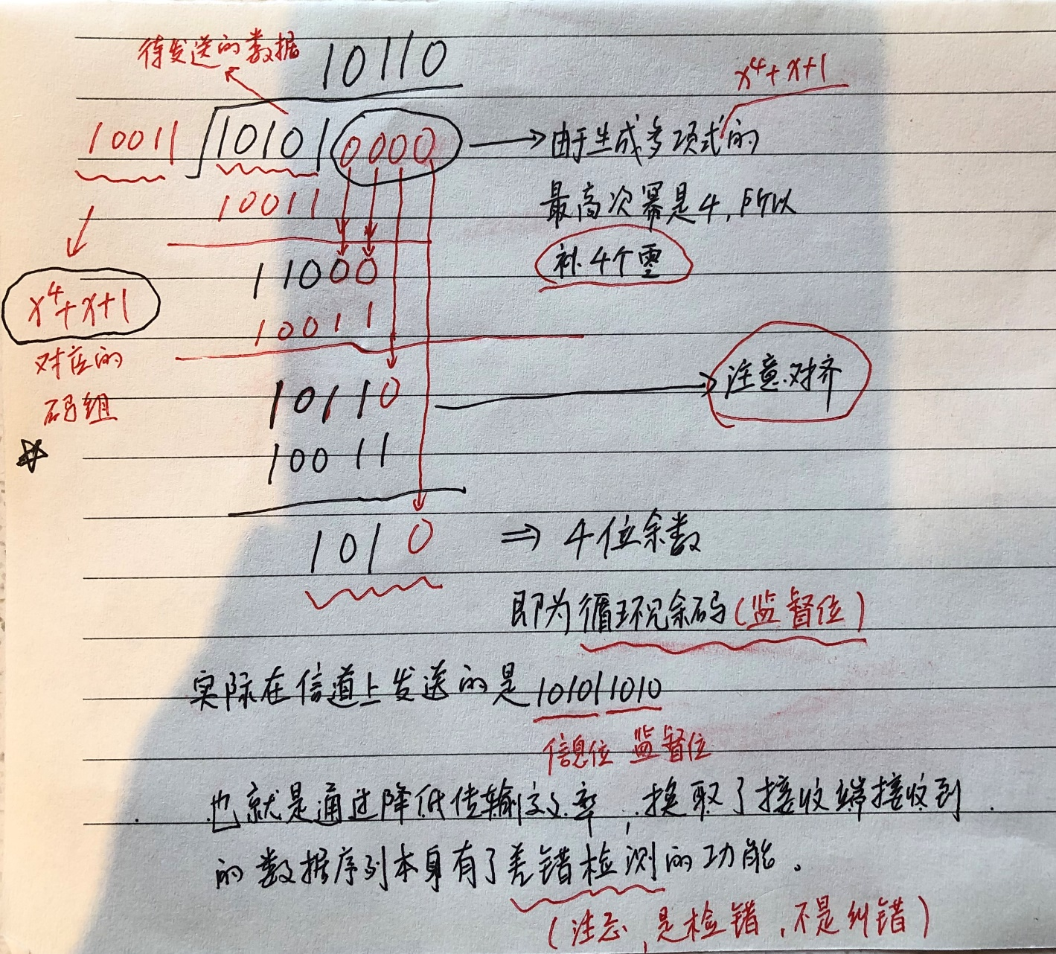
第二章 数据通信技术基础样题
3、若码元周期T=2×10⁻⁴秒，且传送8电平信号，则传码速率为 5000 Bd、 传信速率为 15000 b/s。
4、已知待传送的数据M=10101，若采用CRC技术进行检错，生成多项式为x⁴+x+1，则循环冗余码为
1010 。
解析见右图

Slide 14
第三章 数据链路层
l. 理解滑动窗口的基本概念
2.掌握停止－等待协议的工作过程
3.掌握连续ARQ、选择ARQ的工作过程、发送窗口和接收窗口大小的计算。
4.理解HDLC与PPP协议如何实现透明传输。

Slide 15
第三章 数据链路层样题
1. HDLC采用“0”比特插入法的目的是（ ）。
（A） 差错控制 （B） 链路管理
（C） 保证传输的透明性 （D） 流量控制
2.数据链路层采用连续ARQ协议，发送方已经发送了编号为0～7的帧，当计时器超时，若发送方收到0~3号帧的确认，则发送方需要重发
个帧。

Slide 16
第三章 数据链路层样题
1. HDLC采用“0”比特插入法的目的是（ C ）。
（A） 差错控制 （B） 链路管理
（C） 保证传输的透明性 （D） 流量控制
2.数据链路层采用连续ARQ协议，发送方已经发送了编号为0～7的帧，当计时器超时，若发送方收到0~3号帧的确认，则发送方需要重发 4 个帧。

Slide 17
第四章 局域网与广域网
1.了解IEEE 802 局域网标准，局域网的子层划分
2. 掌握CSMA/CD协议（原理、争用期、最短帧的计算、以太网MAC帧格式、帧填充、退避时间的决定因素）
3.理解 10BASE-T，10BASE-F 等以太网的几个技术特性（传输技术、传输介质、拓扑结构、介质访问控制方法等）
4.掌握集线器和网桥的工作层次、原理，以及在冲突域共享和广播域共享方面的区别
5.掌握网桥（交换机）帧过滤和转发表更新的算法。

Slide 18
第四章 局域网与广域网
6.掌握以太网交换机转发帧的过程，三种转发方式及其特点，理解碎片帧的含义。
7.了解虚拟局域网VLAN的基本概念
8.理解无线局域网链路层协议CSMA/CA（能够区分三种帧间间隔、实现信道预约的方法等）
9. 理解虚电路服务和数据报服务的特点，以及在三种广域网技术（X.25、帧中继、ATM）中的应用情况。

Slide 19
第四章 局域网与广域网样题
1.对于100Mbps的以太网交换机，当输出端口无排队，以无碎片交换方式转发一个1000字节的以太网帧（不包括前导码）时，引入的转发延迟至少是_______μs。
A. 0.48 B. 5.12 C. 10 D. 80
2、 A、B两站位于长4km的基带总线局域网的两端，数据传输速率为20Mbps，信号传播速度为2×10⁸m/s，
(1)该基带总线局域网内的最短帧长。
(2)若A站点给B站点发送数据时，已经发生了2次冲突，则该站点在下一次重传之前可能等待的最长时间是多少？

Slide 20
第四章 局域网与广域网样题
3、某以太网拓扑及主机的MAC地址如题图所示，交换机转发表为空，输出端口无排队帧，不考虑帧校验延迟。主机MAC1向主机MAC3发送一个数据帧，主机MAC3收到该数据帧后，向主机MAC1发送一个确认帧。写出交换机的转发端口，并更新交换机的转发表。

Slide 21
第四章 局域网与广域网样题
1.对于100Mbps的以太网交换机，当输出端口无排队，以无碎片交换方式转发一个1000字节的以太网帧（不包括前导码）时，引入的转发延迟至少是 _____μs。
A. 0.48 B. 5.12 C. 10 D. 80
2、A、B两站位于长4km的基带总线局域网的两端，数据传输速率为20Mbps，信号传播速度为2×10⁸m/s，
(1)该基带总线局域网内的最短帧长。
(2)若A站点给B站点发送数据时，已经发生了2次冲突，则该站点在下一次重传之前可能等待的最长时间是多少？
B
800bit
120微秒

Slide 22
第四章 局域网与广域网样题
3、某以太网拓扑及主机的MAC地址如题图所示，交换机转发表为空，输出端口无排队帧，不考虑帧校验延迟。主机MAC1向主机MAC3发送一个数据帧，主机MAC3收到该数据帧后，向主机MAC1发送一个确认帧。写出交换机的转发端口，并更新交换机的转发表。
交换机转发表
分析：主机MAC1向主机MAC3发送一个数据帧，交换机的1号端口收到该帧，并把该帧转发至端口2和端口3。
站地址 | 端口号
MAC1 

Slide 23
第四章 局域网与广域网样题
3、某以太网拓扑及主机的MAC地址如题图所示，交换机转发表为空，输出端口无排队帧，不考虑帧校验延迟。主机MAC1向主机MAC3发送一个数据帧，主机MAC3收到该数据帧后，向主机MAC1发送一个确认帧。写出交换机的转发端口，并更新交换机的转发表。
交换机转发表
分析：主机MAC3向主机MAC1发送的确认帧，交换机的3号端口收到该帧后，把该帧转发至端口1。
站地址 | 端口号
MAC1 
MAC3 ③

Slide 24
第五章 网络层与网络互连
1.理解分类的IP地址分类，特殊的IP地址
2.掌握IP地址和硬件地址的联系与映射
3.理解IP数据报格式，掌握对网络采集报文的解析方法
4.掌握IP数据报分片原理与计算
5.理解因特网控制报文协议ICMP及其应用
6.掌握子网的划分和地址分配。（会计算所用的子网掩码、每个子网的子网地址、每个子网容纳的主机数、每个子网最小的IP地址、最大的IP地址及广播地址）
7.掌握CIDR原理、地址块的分配、路由聚合技术，以及最长前缀匹配.

Slide 25
第五章 网络层与网络互连
8.掌握因特网路由选择协议RIP的工作原理
9.掌握直接交付和间接交付的概念。理解路由器的组成部分和转发IP分组的原理（包括写路由表等）
10. 理解IP地址转换应用（VPN、NAT）
11. 掌握IPv6（地址长度、地址分类、地址压缩表示）

Slide 26
第五章 样题
1、在IPv4中，一个数据报总长度为3000字节（固定长度的首部），现在经过MTU=1500字节的网络传送，则该数据报被划分数据报片个数是
。
A.1 B.2 C.3 D.4
2、求 212.10.4.0/25, 212.10.4.128/26, 212.10.4.192/26汇聚后的网络地址。
3、128.14.32.0/20表示的地址块共有多少个地址？对应的广播地址分别是什么？可以分配给主机的最小地址是多少？

Slide 27
第五章 样题
1.在IPv4中，一个数据报总长度为3000字节（固定长度的首部），现在经过MTU=1500字节的网络传送，则该数据报被划分数据报片个数是 C 。
A.1 B.2 C.3 D.4
2.212.10.4.0/25,212.10.4.128/26,212.10.4.192/26
汇聚后的网络地址是什么？
212.10.00000100.0XXXXXXX
212.10.00000100.10XXXXXX
212.10.00000100.11XXXXXX
212.10.4.0/24

Slide 28
第五章 样题
3、128.14.32.0/20表示的地址块共有多少个地址？对应的广播地址分别是什么？
共有2^(32-20)=2^12=4096个地址。
广播地址为128.14.47.255
最小可分配地址：128.14.32.1

Slide 29
第五章 样题
4、已知因特网的一部分如图所示，其中路由器R1的e0口、路由器R2的e0口和Web服务器的网络接口配置如图所示（1）图中的AP工作在OSI体系结构中的哪一层？
（2）主机A配置的默认网关地址是150.2.4.1，主机B配置的默认网关地址是150.2.5.20，
主机A和B的IP地址配置正确，
主机A是否能够访问主机B？
（3）请补充路由器R1路由表
目的网络 | 下一跳路由器 IP地址 | 接口
150.2.5.0/24 | 直连 | e0
150.2.4.0/30 | 直连 | ?
150.2.3.0/24 | ？ | ?

Slide 30
第五章 样题
4.（1）图中的AP工作在OSI体系结构中数据链路层
（2）可以访问，因为两台主机在同一个物理网络中,所以是直接交付,和配置的默认网关地址正确与否没关系。
（3）请补充路由器R1路由表
目的网络 | 下一跳路由器 IP地址 | 接口
150.2.5.0/24 | 直连 | e0
150.2.4.0/30 | 直连 | s0
150.2.3.0/24 | 150.2.4.2 | s0

Slide 31
第六章 传输层
1.掌握传输层的功能，作用，分类
2.理解端口和套接字概念
3.掌握UDP基本概念，理解其报文格式以及校验和计算（伪首部）
4.掌握TCP（基本概念、报文格式、可靠传输、往返时延的确定、连接管理、流量控制、慢启动和拥塞控制）

Slide 32
第六章 传输层样题
1、主机甲向主机乙发送一个(SYN = 1, Seq = x)的TCP段，期望与主机乙建立TCP连接，若主机乙接受该连接请求，则主机乙向主机甲发送的正确的TCP段可能是 （ ） 。
A.(SYN = 1, ACK = 0, Seq = y, Ack = x+1)
B.(SYN = 1, ACK = 1, Seq =y , Ack = x+1)
C.(SYN = 1, ACK = 1, Seq = x+1, Ack = y)
D.(SYN = 0, ACK = 1, Seq =x+1 , Ack = y)
B

Slide 33
第六章 传输层样题
2.利用数据包捕获软件捕获到的一个IP数据报从首部开始的部分内容如下图所示(均用16进制表示)，请写出本次通信所对应的五元组。（注意：涉及到的IP地址请用点分十进制表示，端口号请用十进制表示）
注意五元组的顺序：源IP地址、
源端口号、目的IP地址、
目的端口号、
传输层的协议(TCP或UDP）
45 00 02 79 1C A4 40 00
80 06 00 00 0A 0A 01 5F
DA 1E 73 7B 07 38 00 50
19 71 85 77 7F 25 2B AA
50 18 FF FF 5B 6E 00 00
47 45 54 20 2F 73 2F 62
6C 6F 67 5F 34 62 63 66
64 64 63 64

Slide 34
第六章 传输层样题
2.利用数据包捕获软件捕获到的一个IP数据报从首部开始的部分内容如下图所示(均用16进制表示)，请写出本次通信所对应的五元组。（注意：根据IP分组格式、TCP或UDP首部格式来分析）
对应的五元组：
源IP地址：10.10.1.95
源端口号：0738H=1848
目的IP地址：218.30.115.123
目的端口号：50H=80
传输层的协议：TCP
45 00 02 79 1C A4 40 00
80 06 00 00 0A 0A 01 5F
DA 1E 73 7B 07 38 00 50
19 71 85 77 7F 25 2B AA
50 18 FF FF 5B 6E 00 00
47 45 54 20 2F 73 2F 62
6C 6F 67 5F 34 62 63 66
64 64 63 64

Slide 35
第六章 传输层样题
3、一个TCP连接总是以1KB的最大段长发送TCP段，假如接收窗口为8KB，发送方有足够多的数据要发送,当发送窗口为16KB时发生了超时，如果在接下来的5个RTT内不再发生超时的情况下，拥塞窗口和发送窗口分别是多少KB？
拥塞窗口：1KB，2KB，4KB，8KB，9KB
发送窗口：1KB，2KB，4KB，8KB，8KB

Slide 36
第七章 应用层
1.理解因特网部分应用层协议与传输层协议的对应关系
2.理解网络应用模式、服务器工作模式
3.掌握应用层基本协议原理与应用（DNS、FTP、DHCP）
4.掌握电子邮件原理与应用（组成构件、SMTP、POP、MIME）
5.理解万维网技术原理与应用（URL、HTTP、HTML、搜索引擎）

Slide 37
第七章 应用层样题
1.使用UDP作为传输层协议的应用层协议为（ ）。
(A) FTP (B) Telnet
(C) HTTP (D) DHCP

Slide 38
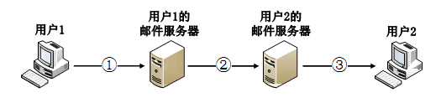
第七章 应用层样题
2.若用户1向用户2发送电子邮件的过程如下图所示，则图中①、②、③阶段分别使用的应用层协议可以是________。
A．SMTP、SMTP、SMTP B．POP3、SMTP、POP3
C．POP3、SMTP、SMTP D．SMTP、SMTP、 POP3

Slide 39
第七章 应用层样题
1.使用UDP作为传输层协议的应用层协议为（ D ）。
(A) FTP (B) Telnet
(C) HTTP (D) DHCP
2、若用户1向用户2发送电子邮件的过程如下图所示，则图中①、②、③阶段分别使用的应用层协议可以是（D）。
A．SMTP、SMTP、SMTP B．POP3、SMTP、POP3
C．POP3、SMTP、SMTP D．SMTP、SMTP、 POP3

Slide 40
第七章 应用层样题
3.使用Wireshark采集到一个数据帧，内容如下图所示（16进制表示），请回答：
(1)源MAC地址和目的MAC地址分别是多少?
(2)源站和目的站IP地址分别是什么?
(3)IP数据报的协议字段是多少，表示什么协议?
(4)该报文来自什么应用层协议?
(5)IP分组中数据部分的长度是多少字节?
0000： f0 1f af 67 52 a7 00 19 e0 38 12 e4 08 00 45 00 0010： 00 34 00 00 40 00 3b 06 0b 76 ca 77 e0 c9 c0 a8 0020： c8 64 00 50 c5 74 13 0b 52 0c 53 fa d8 8c 80 12 0030： 16 d0 cc 7f 00 00 02 04 05 b4 01 01 04 02 01 03

Slide 41
第七章 应用层样题
目的MAC地址
源MAC地址
3.使用Wireshark采集到一个数据帧，内容如下图所示（16进制表示），请回答：
(1)源MAC地址和目的MAC地址分别是多少？
(2)源站和目的站IP地址分别是什么?
202.119.224.201；192.168.200.100
(3)IP数据报的协议字段是多少，表示什么协议?
协议TCP
0000： f0 1f af 67 52 a7 00 19 e0 38 12 e4 08 00 45 00 0010： 00 34 00 00 40 00 3b 06 0b 76 ca 77 e0 c9 c0 a8 0020： c8 64 00 50 c5 74 13 0b 52 0c 53 fa d8 8c 80 12 0030： 16 d0 cc 7f 00 00 02 04 05 b4 01 01 04 02 01 03
源IP地址
目的IP地址

Slide 42
第七章 应用层样题
3.使用Wireshark采集到一个数据帧，内容如下图所示（16进制表示），请回答：
(4)该报文来自什么应用层协议？实现什么功能？
HTTP（根据熟知端口来判断），WEB响应
(5)IP分组中数据部分的长度是多少字节？
34H-20=32字节
0000： f0 1f af 67 52 a7 00 19 e0 38 12 e4 08 00 45 00 0010： 00 34 00 00 40 00 3b 06 0b 76 ca 77 e0 c9 c0 a8 0020： c8 64 00 50 c5 74 13 0b 52 0c 53 fa d8 8c 80 12 0030： 16 d0 cc 7f 00 00 02 04 05 b4 01 01 04 02 01 03
总长度
HTTP

Slide 43
第八章 网络管理与网络安全样题
1.掌握网络管理五大功能
2.理解简单网络管理协议SNMP的基本原理、工作机制
3.掌握网络安全威胁因素
4.理解加密算法（对称加密、非对称加密技术）及其应用场景

Slide 44
第八章 网络管理与网络安全样题
1.网络管理功能中，“对网络资源利用率及有关通信活动进行分析，以帮助网络管理人员评价网络资源及相关通信活动的情况和效率”，描述的是( )。
(A) 计费管理 (B) 故障管理
(C) 性能管理 (D) 安全管理
2.网络管理五大功能为 、性能管理、
配置管理 、 和计费管理。
3. 下列攻击中，属于被动攻击的是（ ）。
(A) 截获 (B) 中断
(C) 篡改 (D) 伪造

Slide 45
第八章 网络管理与网络安全样题
1.网络管理功能中，“对网络资源利用率及有关通信活动进行分析，以帮助网络管理人员评价网络资源及相关通信活动的情况和效率”，描述的是( C )。
(A) 计费管理 (B) 故障管理
(C) 性能管理 (D) 安全管理
2.网络管理五大功能为 安全管理 、性能管理、
配置管理 、 故障管理 和计费管理。
3. 下列攻击中，属于被动攻击的是（A ）。
(A) 截获 (B) 中断
(C) 篡改 (D) 伪造

Slide 46
The End!
南京邮电大学
-2021.12-

